Slide 1
O‘zbek tili
5
sinf
Mavzu:
Mening darsxonam
(O‘rin-payt kelishigi)

Slide 2
MUSTAQIL BAJARISH UCHUN TOPSHIRIQLAR
4-mashq. Nuqtalar o‘rniga kelishik qo‘shimchalaridan mosini qo‘yib, ko‘chirib yozing va ona tilingizga tarjima qiling. (102-bet)

Slide 3
4-mashq
Nuqtalar o‘rniga kelishik qo‘shimchalaridan mosini qo‘yib, ko‘chirib yozing va o‘z ona tilingizga tarjima qiling.
1. Shuhrat sinf majlisi… qatnasha olmadi.
2. Salima ukasi… yangi kitob sotib oldi.
3. Dam olish kuni… maroqli o‘tkazdik.
4. Bugun kuz… birinchi kuni.
5. Kun tartibi… qat’iy rioya qilish kerak.

Slide 4
4-mashqni tekshiramiz
1. Shuhrat sinf majlisiga qatnasha olmadi. (jo‘nalish kelishigi)
2. Salima ukasiga yangi kitob sotib oldi. (jo‘nalish kelishigi)
3. Dam olish kunini maroqli o‘tkazdik. (tushum kelishigi)
4. Bugun kuzning birinchi kuni. (qaratqich kelishigi)
5. Kun tartibiga qat’iy rioya qilish kerak. (jo‘nalish kelishigi)

Slide 5
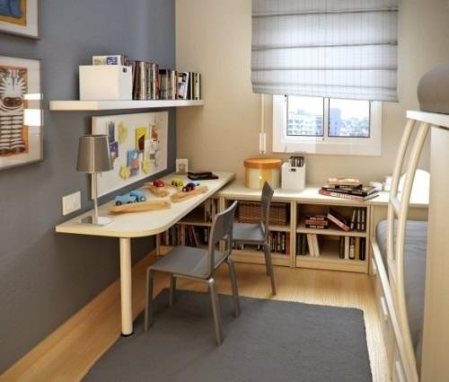
1- topshiriq
Rasm asosida suhbatni davom ettiring.
Nodira, uyingiz necha xonali?
Uyimiz besh xonali.
Sening darsxonang bormi?
Ha, mening darsxonam bor.
Darsxonang qanday?
Darsxonam uncha katta emas, lekin juda yorug‘ va shinam.

Slide 6
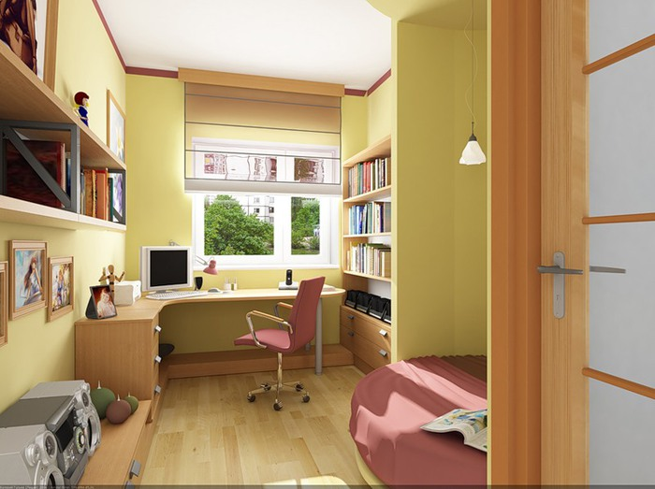
Mening darsxonam
2- topshiriq. O‘qing. Tinglang. So‘zlang. Savollarga yozma ravishda javob bering.
Mening ismim Nodir. Men
5-sinfda o‘qiyman. Biz ko‘p qavatli uyning beshinchi qavatida yashaymiz. Uyimiz besh xonali. Bu mening darsxonam. Darsxonam yorug‘, shinam va qulay. Xona derazasi katta ko‘chaga qaragan.

Slide 7
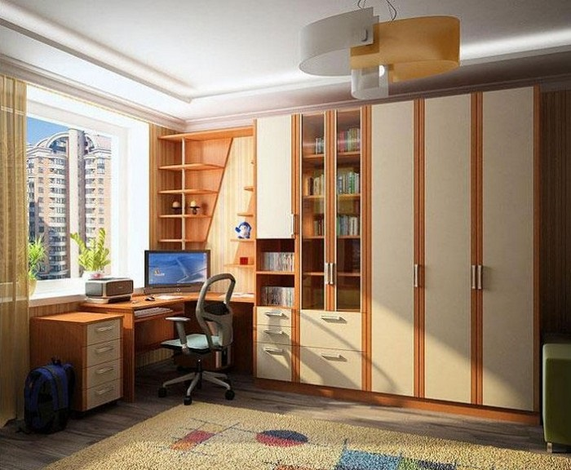
Mening darsxonam
2- topshiriq. O‘qing. Tinglang. So‘zlang. Savollarga yozma ravishda javob bering.
Deraza oldiga yozuv stoli qo‘yilgan. Stolning chap tomonida kitob javoni bor. Kitob javoniga darsliklarimni, o‘quv qurollarimni, o‘yinchoqlarimni tartib bilan joylaganman.

Slide 8
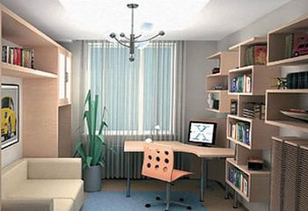
Mening darsxonam
2- topshiriq. O‘qing. Tinglang. So‘zlang. Savollarga yozma ravishda javob bering.
Rus va o‘zbek tilidagi badiiy adabiyotlarni ham javonda saqlayman. Kitob javonimning qarshisiga karavotim qo‘yilgan. Bu xonadagi barcha narsa men uchun qadrli. Men xonamni doimo ozoda saqlayman.

Slide 9
Savollar
1. Sizning darsxonangiz bormi?
2. Darsxonangiz qanday jihozlangan?
3. Darsxonangiz o‘zingizga yoqadimi?
4. Nima uchun?

Slide 10
“XOTIRA MASHQI”
tartib – порядок
shinam – уютный
ozoda – чистый
deraza oldiga – у окна
ko‘chaga qaragan – смотрящий
на улицу

Slide 11
1-mashq
Nuqtalar o‘rniga kerakli so‘zlarni qo‘yib, ko‘chirib yozing. Спишите, вставляя вместо точек подходящие по смыслу слова.
1. Karavotning … stul va stol bor.
2. Stolning chap … kitob javoni joylashgan.
… ikkita katta deraza bor.
… kitoblar taxlab qo‘yilgan.
… chiqdim.
6. O‘quvchilar darsdan so‘ng … qoldilar.
Foydalanish uchun so‘zlar:
tomonda, yonida, xonada, xonadan, javonga, sinfda.

Slide 12
Mashqni tekshiramiz
Nuqtalar o‘rniga kerakli so‘zlarni qo‘yib, ko‘chirib yozing.
1. Karavotning … stul va stol bor.
2. Stolning chap … kitob javoni joylashgan.
… ikkita katta deraza bor.
… kitoblar taxlab qo‘yilgan.
… chiqdim.
6. O‘quvchilar darsdan so‘ng … qoldilar.
yonida
tomonida
Xonada
Javonga
Xonadan
sinfda

Slide 13
Bilib oling
O‘rin-payt kelishigidagi so‘z -da qo‘shimchasi yordamida yasaladi va kimda? nimada? qayerda? qachon? so‘roqlariga javob bo‘ladi. Bu kelishikdagi so‘zlar ish-harakatning payti, o‘rni, vositasi kabi ma’nolarni ifodalaydi.

Slide 14
Yodda tuting
Ish-harakatning paytini | Ish-harakatning o‘rnini | Ish-harakatning vositasini
Qachon? | Qayerda? | Kimda? Nimada?
Oyim soat 12.00 da keladilar. | Tadbirni maktabda o‘tkazdik. | Do‘stimda qiziqarli kitob bor. Akmal mashinada keldi.

Slide 15
2 - mashq
Birinchi ustundagi so‘zlarga o‘rin-payt kelishigi qo‘shimchasini qo‘shing va ikkinchi ustundagi so‘zlar bilan bog‘lab, so‘z birikmalari tuzing.
uy
hovli
soat o‘n
tushlik
maktab
bekat
uchrashmoq
ovqatlanmoq
ketmoq
ko‘rishmoq
badantarbiya qilmoq
kutmoq

Slide 16
2 - mashq
Birinchi ustundagi so‘zlarga o‘rin-payt kelishigi qo‘shimchasini qo‘shing va ikkinchi ustundagi so‘zlar bilan bog‘lab, so‘z birikmalari tuzing.
Uyda kutmoq.
Tushlikda ovqatlanmoq.
Soat o‘nda ketmoq.
Maktabda ko‘rishmoq.
Hovlida badantarbiya qilmoq.
Bekatda uchrashmoq.

Slide 17
3 - mashq
Berilgan so‘zlardan bir - biriga mosini tanlab, -da qo‘shimchasi yordamida so‘z birikmasi yoki gaplar tuzing va ko‘chirib yozing.
maktab
bajardi
hovli
navbatchi
bor
o‘sadi
men
bog‘

Slide 18
MUSTAQIL BAJARISH UCHUN TOPSHIRIQLAR
1. 3-mashq. Berilgan so‘zlardan bir-biriga mosini tanlab, -da qo‘shimchasi yordamiada so‘z birikmasi yoki gaplar tuzing va ko‘chirib yozing. (107-bet)
2. O‘rin-payt kelishigida kelgan so‘zlar ishtirokida 4-5 ta gap tuzing. (107-bet)

